Slide 1


UI自动化测试项目设计
用户平台：唐 锟
时 间：2020.12.18

Slide 2
内容概览
方 案 总 览
PO设计模式
测 试 数据
测 试 用 例
测 试 执行
测 试 报 告
关 于 稳 定
后 续 工 作

Slide 3
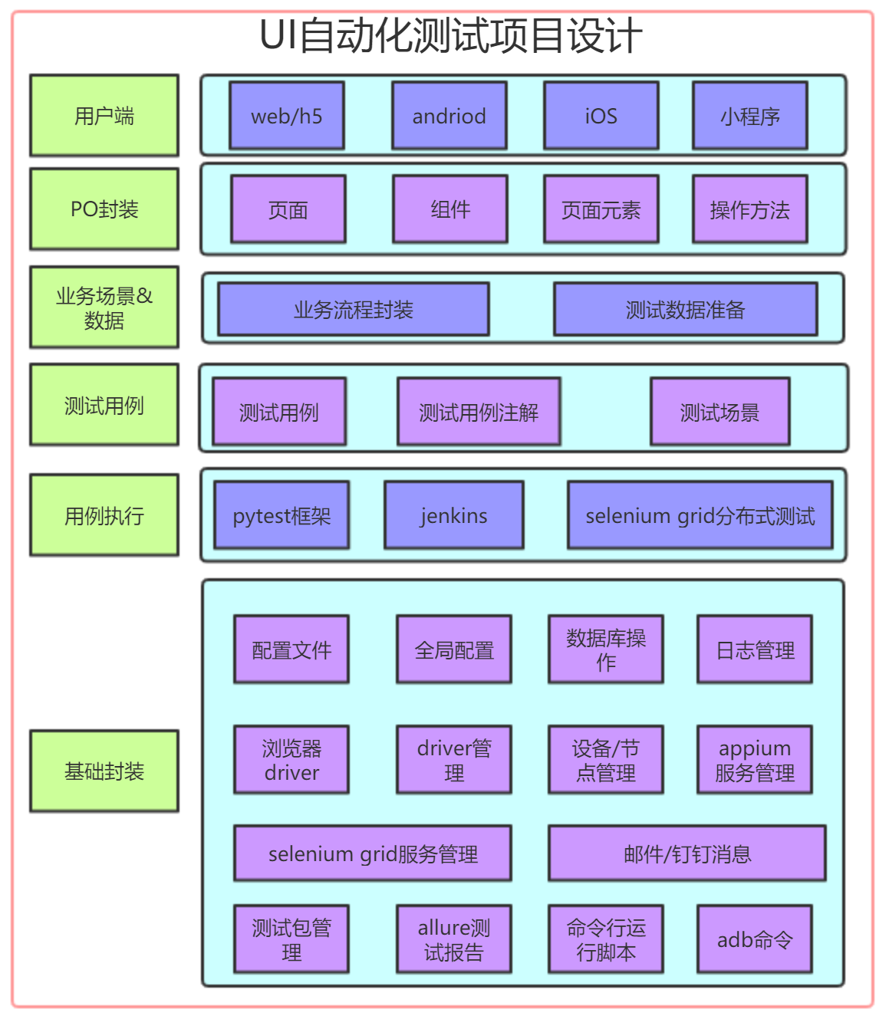
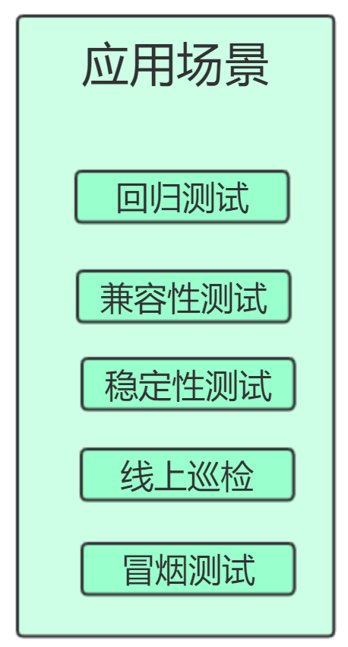
方案总览
1.python作为开发语言
2.selenium、appium、pytest、requests做测试框架
3.pytest-allure插件生成测试报告
4.selenium grid、jenkins测试运行

Slide 4
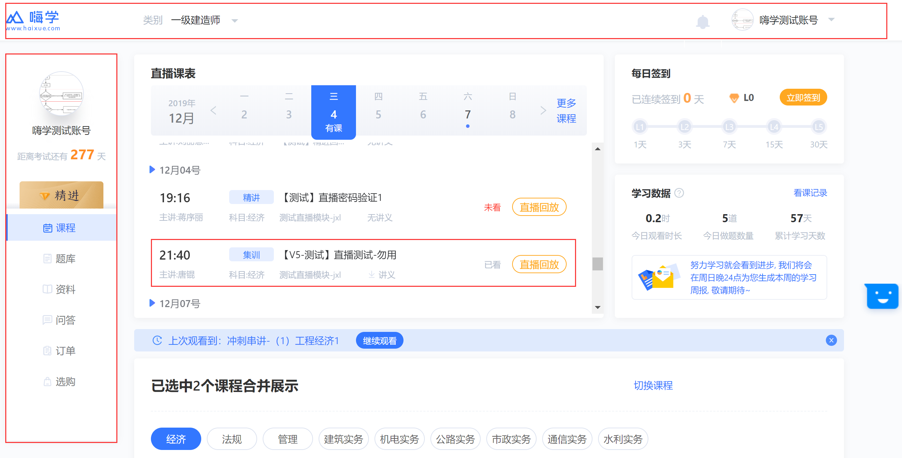
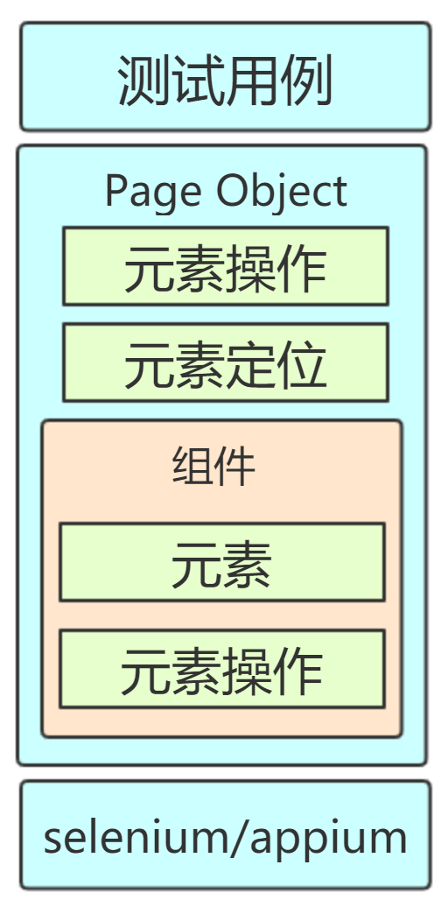
PO设计模式-基本概念
六个基本原则
1.页面提供公共方法代表其功能
2.方法返回一个页面对象或者返回某个数据
3.对同一行为产生的不同结果可提供两种不同的方法
4.在方法内一般不要加断言
5.页面内的元素不要暴露给外部使用
6.页面内的所有元素不需全部建模

Slide 5
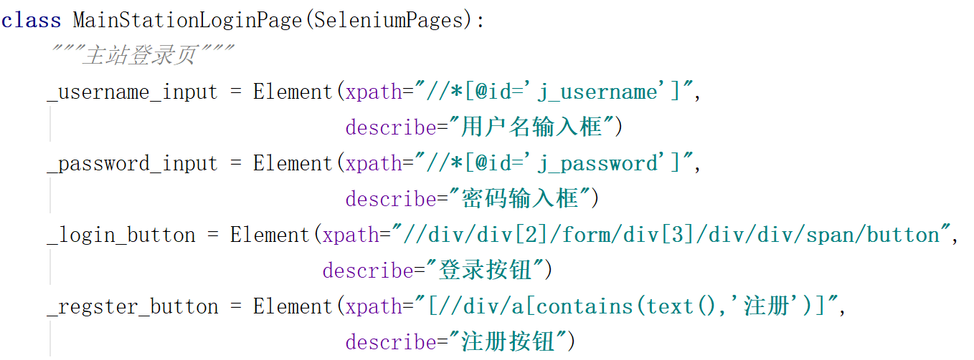
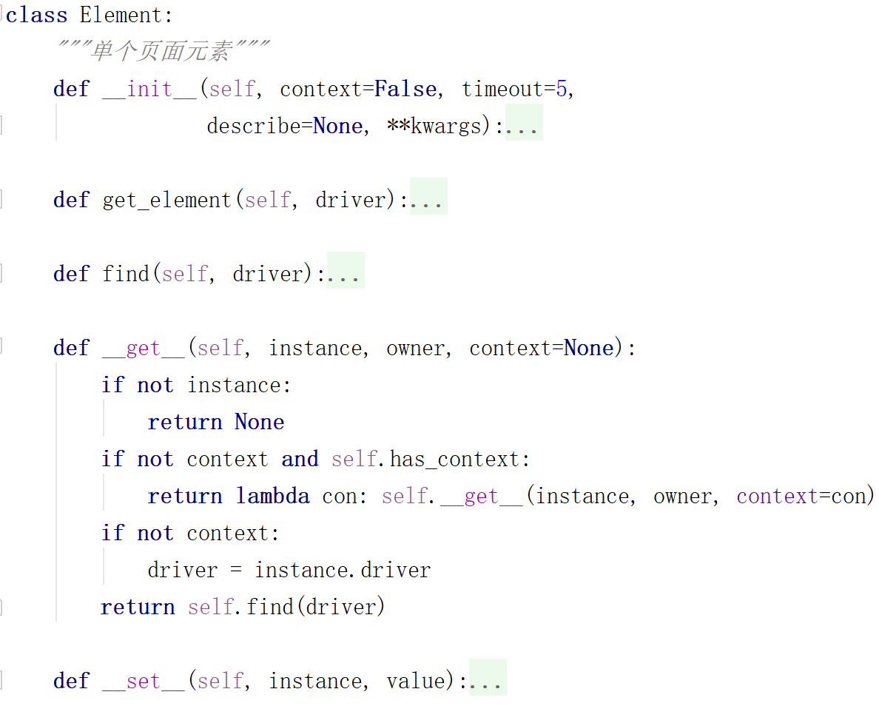
PO设计模式-元素封装
1.具体的页面类元素的属性为Element对象。
2.python的描述性符实现Element类的封装，在get_element方法里实现元素定位，在find方法里实现等待和多次元素查找，__get__魔法方法返回一个实例化元素对象，__set__魔法方法可对输入类型的元素直接赋值。

Slide 6
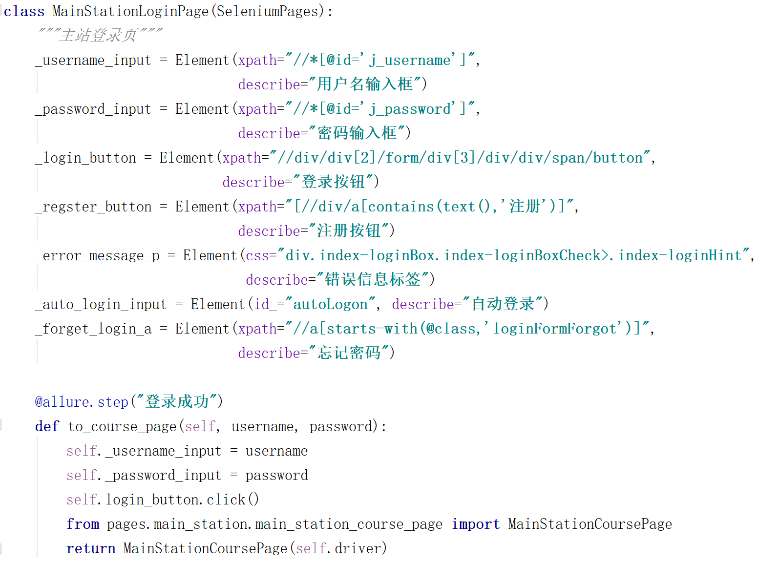
PO设计模式-页面封装-selenium页面
测试用例
1.页面类包括元素定位信息
2.页面类包含通用操作方法
3.页面类方法返回另一个页面对象或其本身
4.页面类可调用组件对象
页面基类
页面继承类
selenium

Slide 7
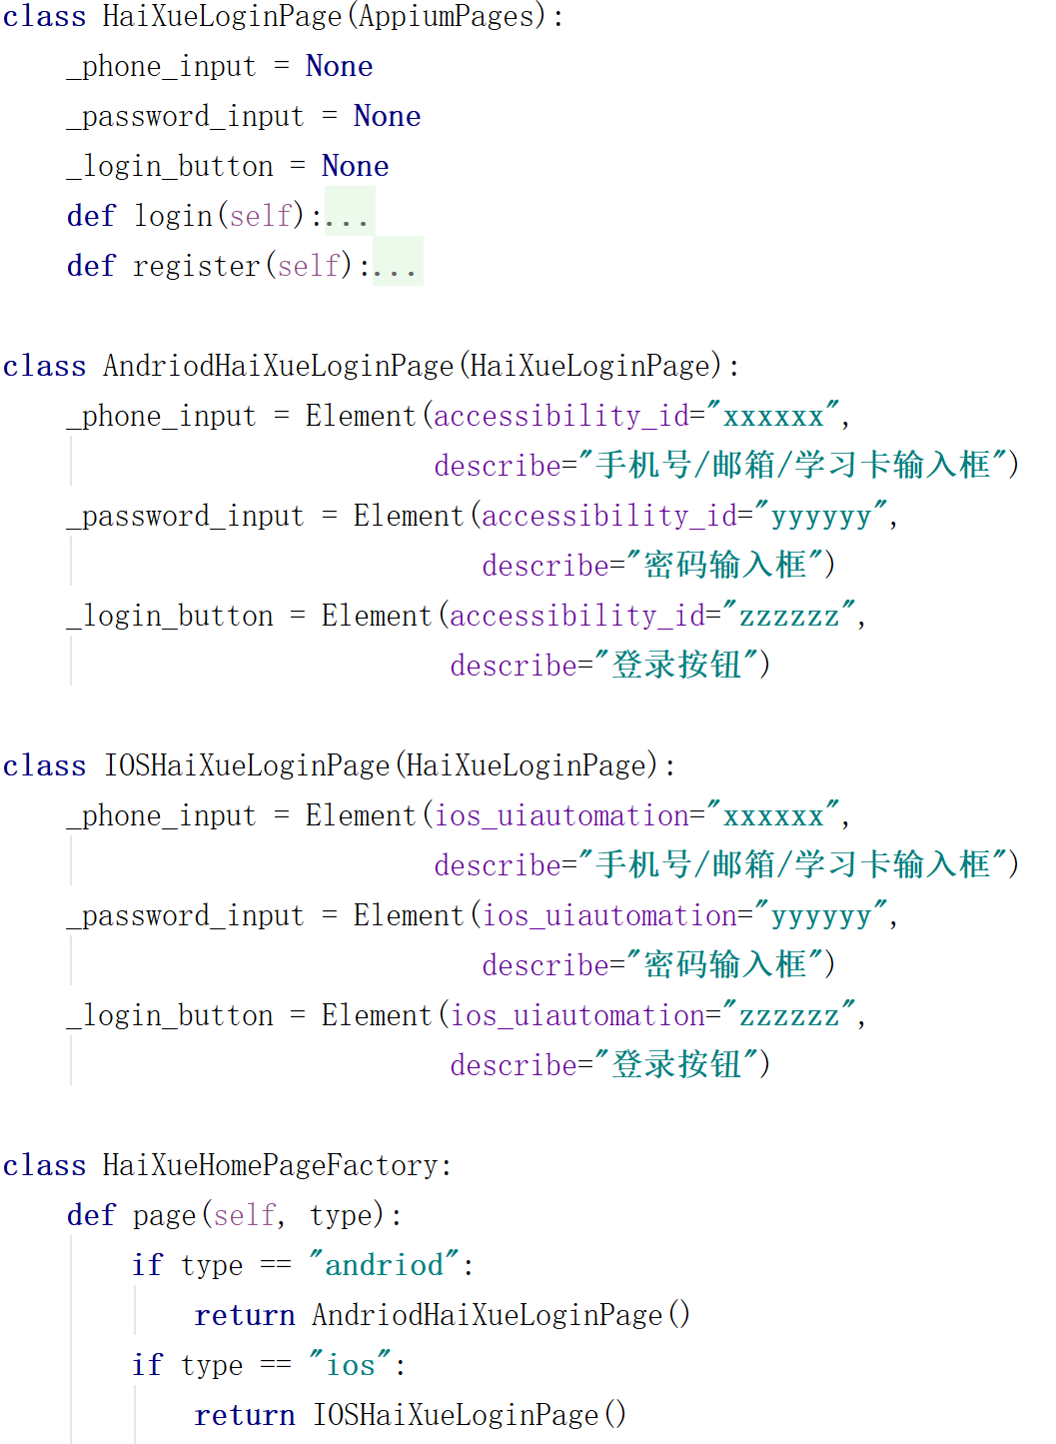
简单工厂模式实现测试用例跨端使用
PO设计模式-页面封装-appium页面
页面基类，元素的定位未具体实现，只实现公共方法
实现用例跨端使用
测试用例
继承页面基类，具体实现元素的定位，两端的差异方法通过重写基类的方法实现
页面基类
andriod页面
iOS页面
页面工厂类，测试用例里具体调用，根据参数具体实例化页面对象
appium

Slide 8
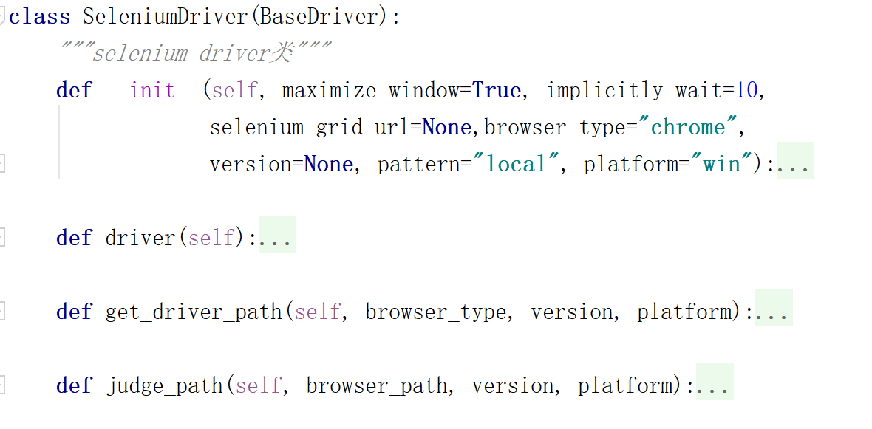
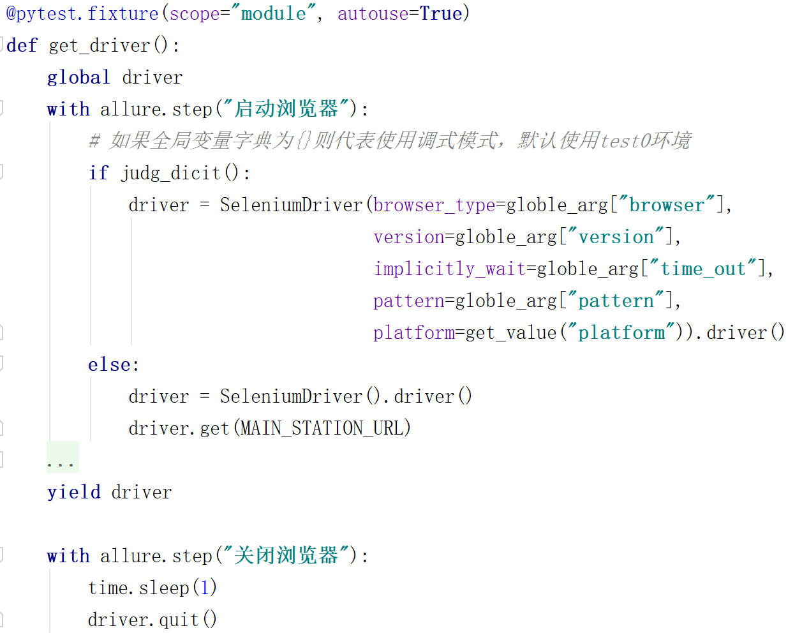
PO设计模式-driver封装
1.SeleniumDriver封装driver的实例化操作，本地driver实例化的时候，可根据浏览器类型和版本自动匹配。也可支持远程driver的实例化。
2.driver的实例化是在pytest的conftest.py文件发生的，该文件下定义不同的fixture做测试用例的前置准备和后置处理工作。
3.在fixture里面可控制一个实例化driver跑全部用例，还是每个用例实例化一个driver

Slide 9
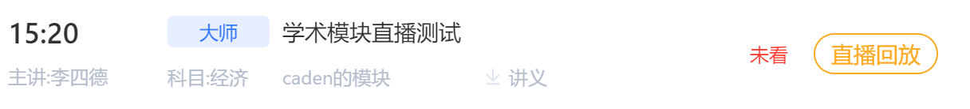
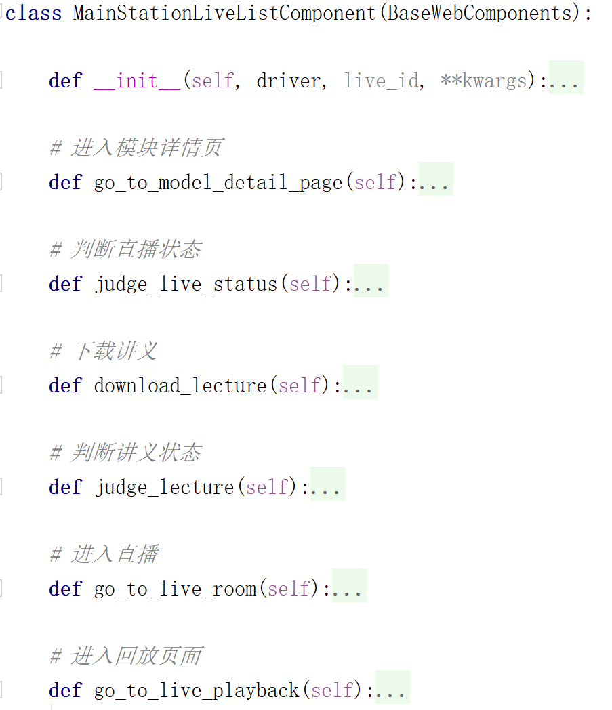
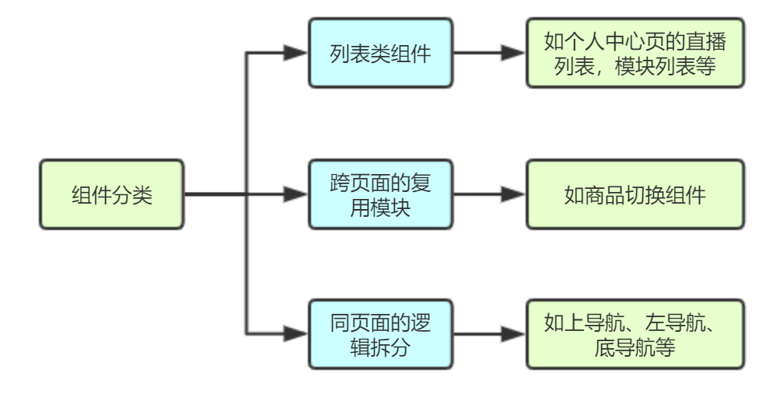
PO设计模式-组件封装(component)
组件：页面元素的集合以及相应的操作
使用：页面是其承载页，在页面里调用

Slide 10
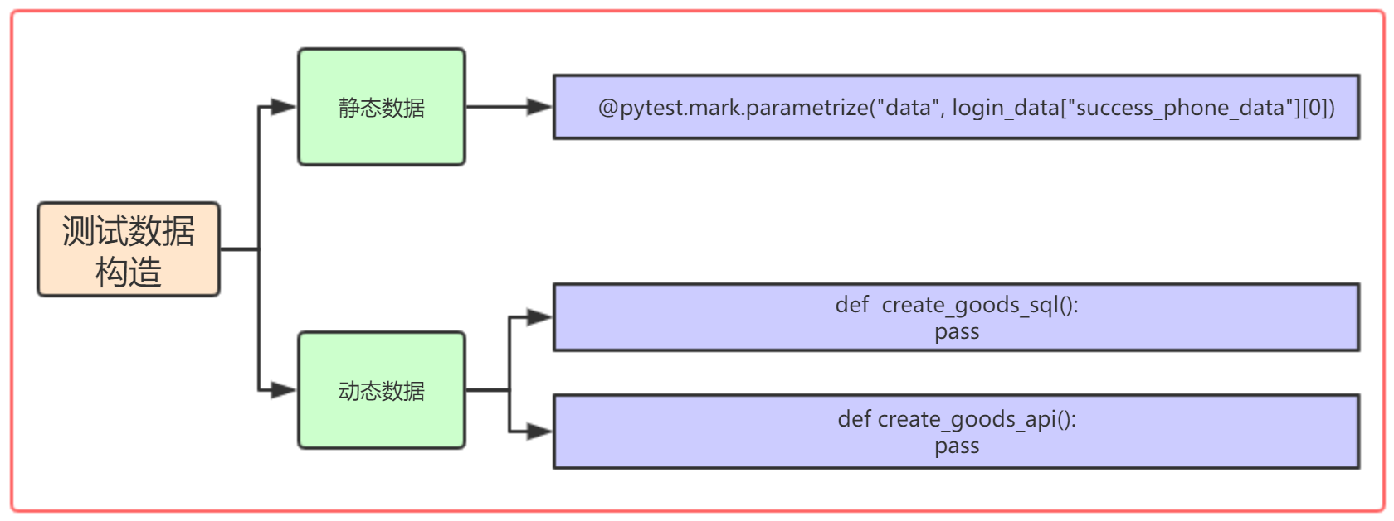
测试数据
1.预先定义好测试数据，通过@pytest.mark.parametrize使用
2.当有多组数据的时候，每组数据都会执行一次测试
1.在所有测试用例执行前预先创建测试数据
2.在测试用例执行过程中动态创建测试数据

Slide 11
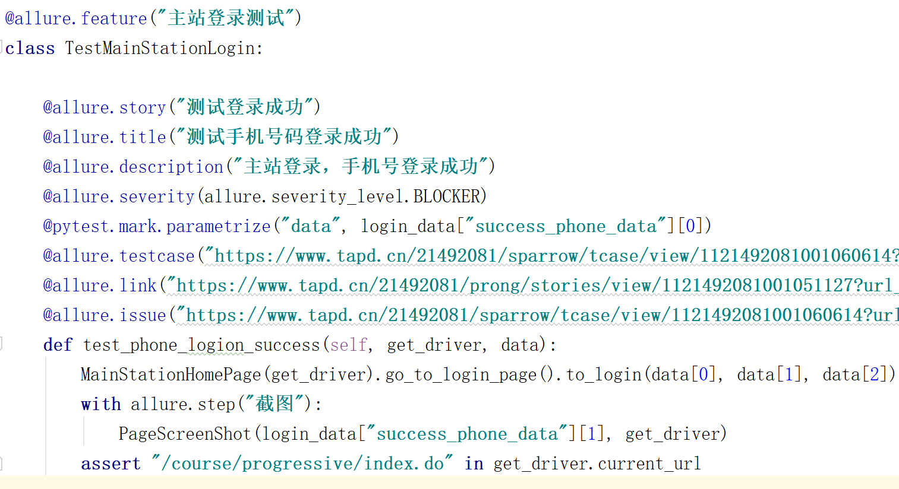
测试用例
利用pytest和allure做测试用例注解：
1.allure.feature:标注主要功能模块,一般为测试class标注
2.allure.story:feature下的小功能模块
3.allure.description:测试用例的描述信息
4.allure.severity:优先级
5.pytest.mark.parametrize: 测试数据参数化
6.allure.testcase:链接测试用例目录
7.allure.link:可链接需求文档
8.allure.issue:可链接bug信息
9.allure.step: 测试步骤信息
........

Slide 12
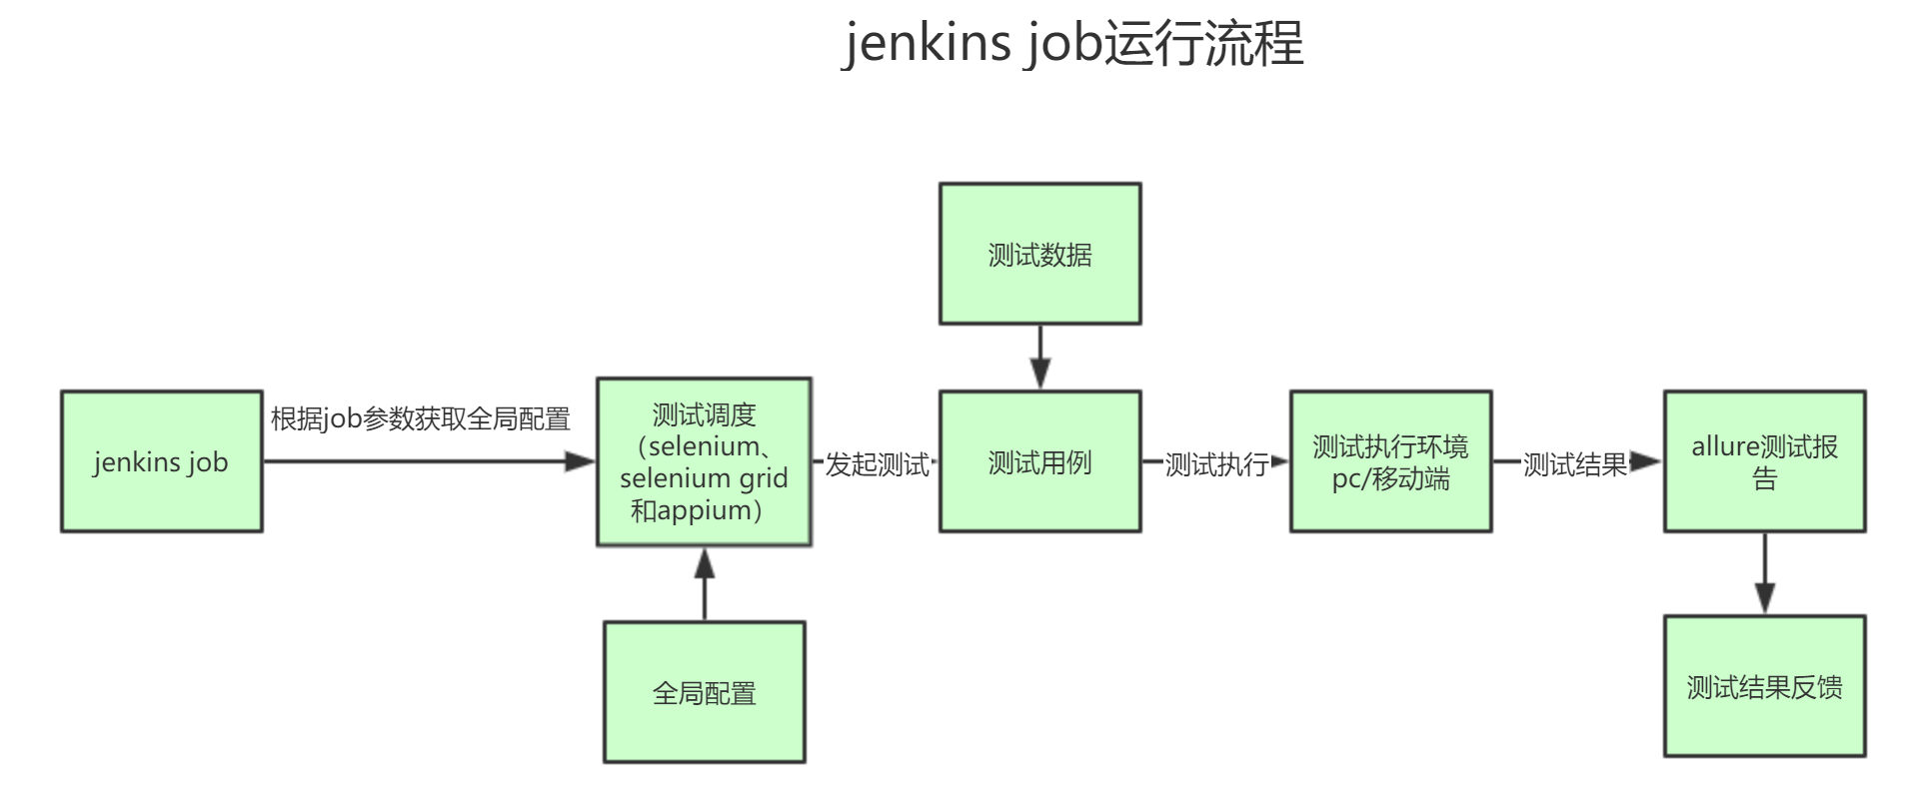
测试执行-jenkins
1.jenkins job选择参数启动
2.python入口函数接收参数
3.根据参数获取全局配置
4.根据全局配置调用相关的pytest命令
5.pytest调用相关测试用例执行
6.根据全局配置调用初始化相关driver
7.执行用例
8.生成测试报告
9.结果反馈

Slide 13
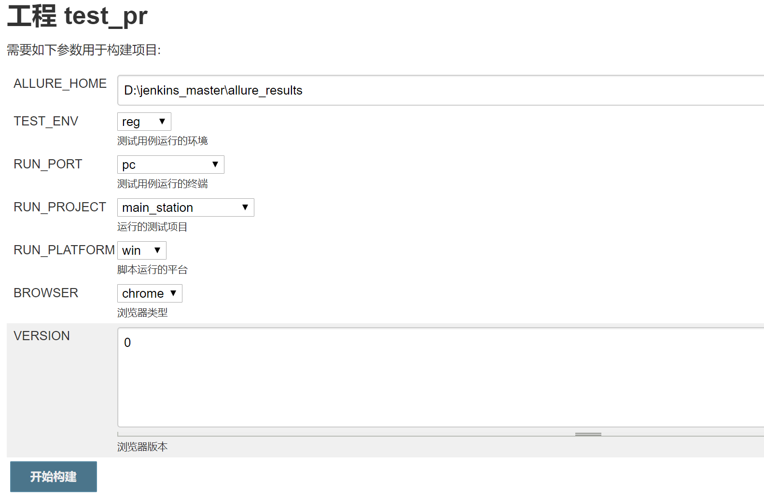
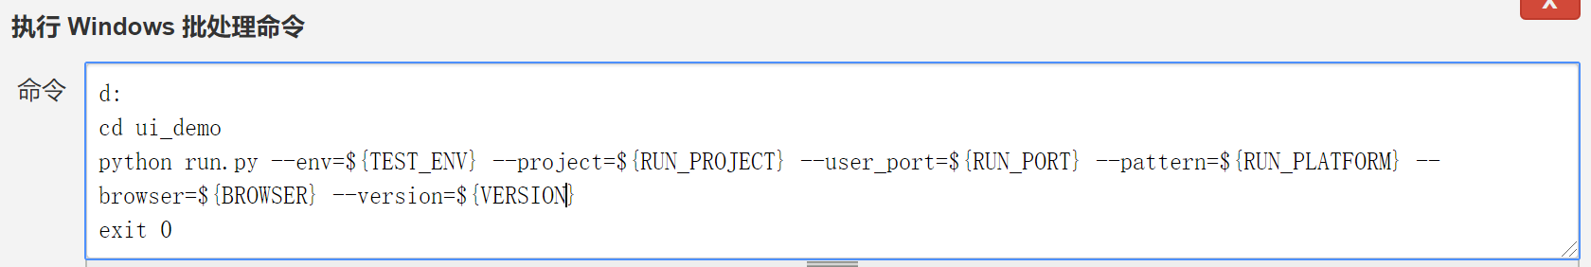
测试执行-jenkins配置
ALLURE_HOME：jenkins执行完用例后报告的目录
TEST_ENV：用例运行的环境
RUN_PORT：用例运行的终端PC/Android/iOS
RUN_PROJECT:选择所需运行的项目
RUN_PLATFORM:选择脚本运行的平台
BROWSER:浏览器类型
VERSION：浏览器版本

Slide 14
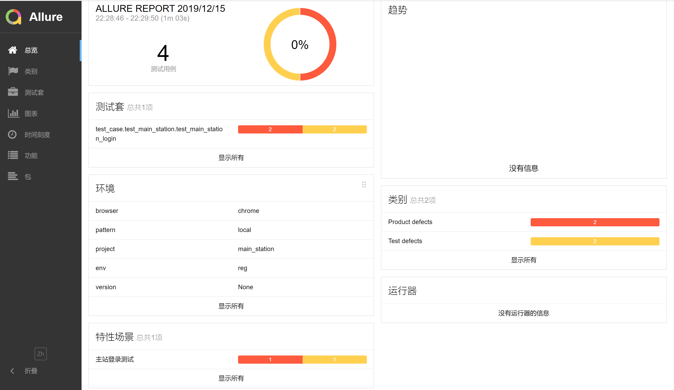
测试报告(一)

Slide 15
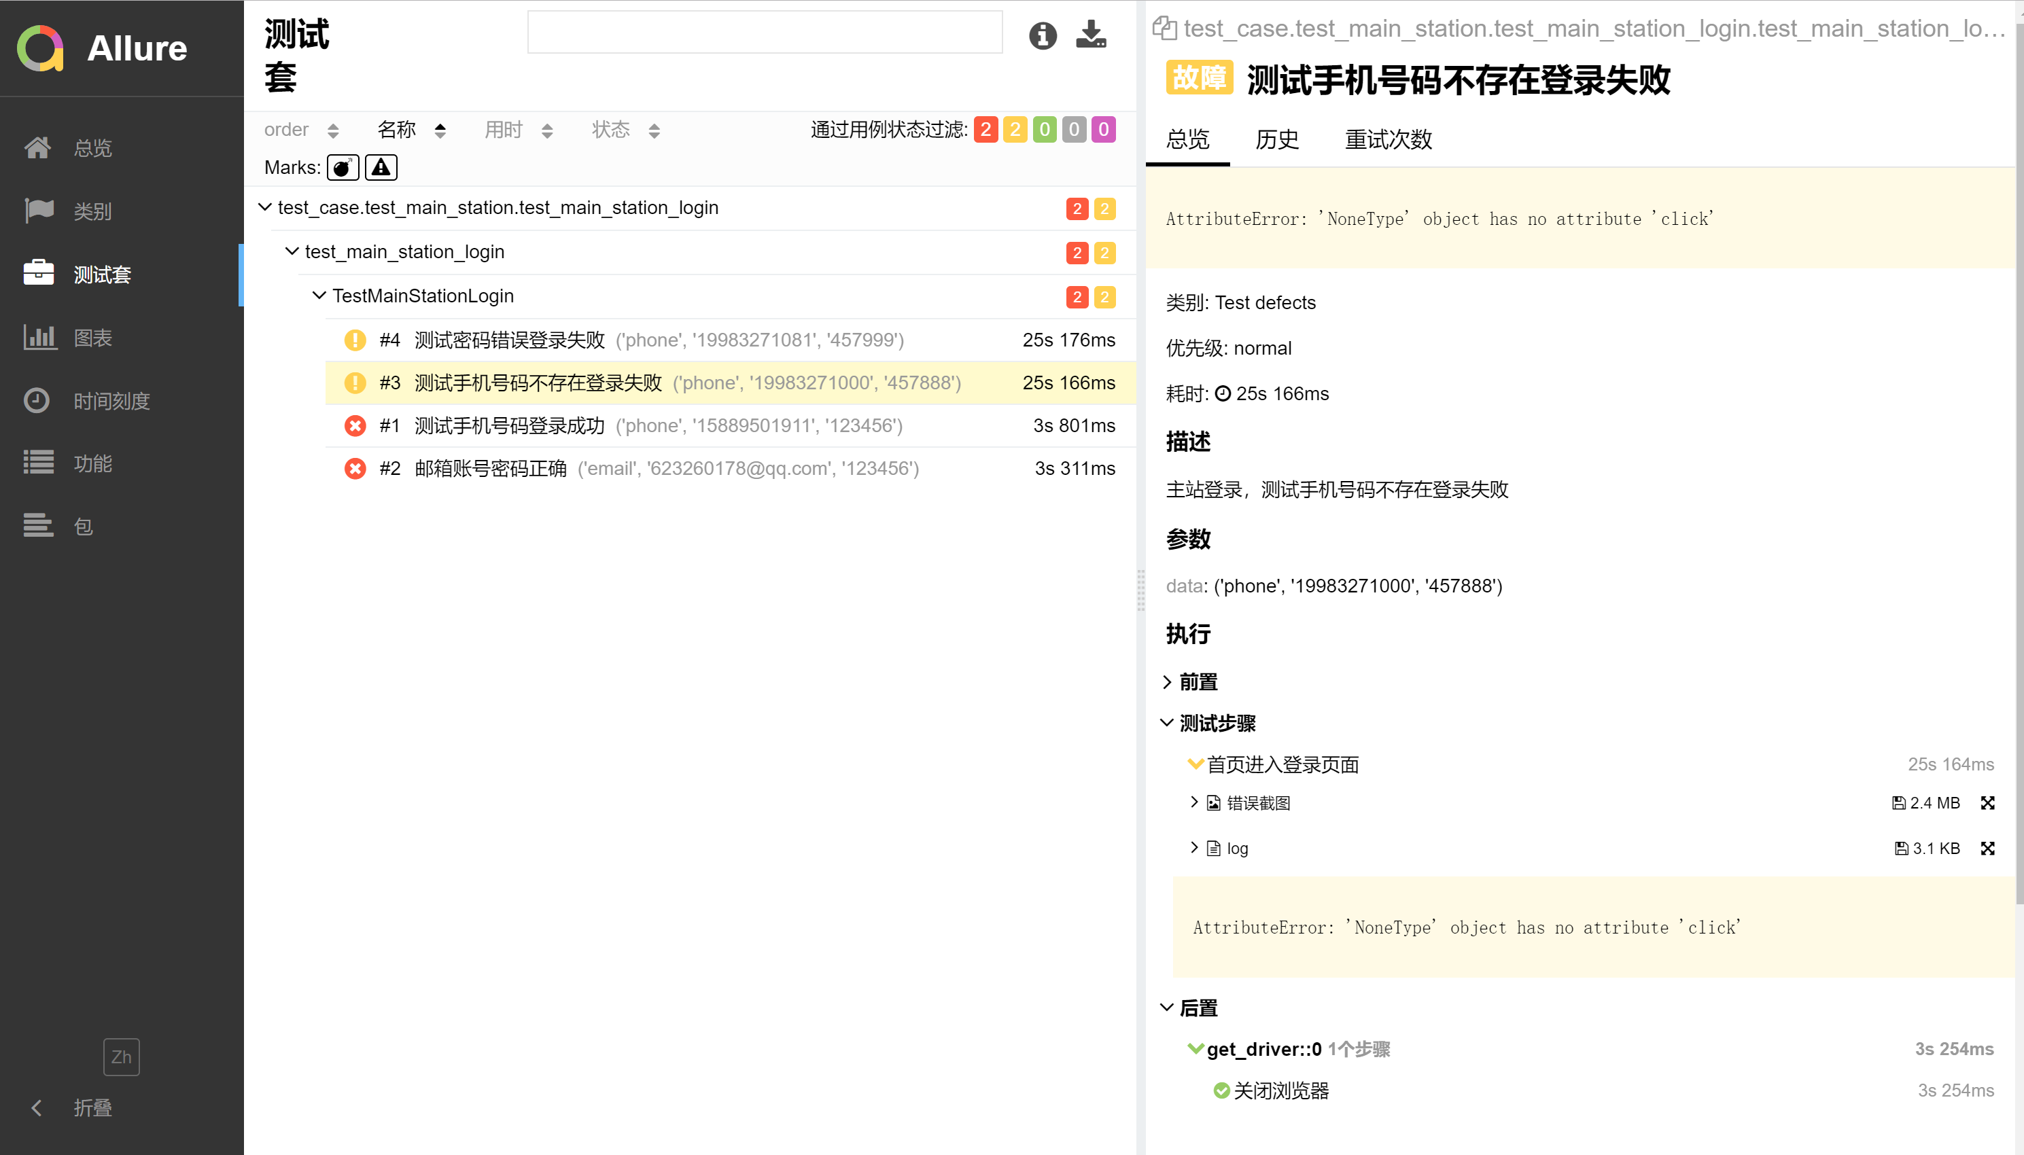
测试报告(二)

Slide 16
关于稳定
1.对系统可预计的行为做处理，如弹窗等
2.对系统不可预计的行为做异常处理，如浏览器更新、系统更新等
3.合理使用显式等待、隐式等待和强制等待
4.元素定位多采用组合定位和模糊匹配机制
5.加入失败重试机制
6.谨慎使用同一份测试数据跑多个用例
7.脚本多运行发现异常行为

Slide 17
后续计划
1.与jenkins的集成
2.支持移动端的测试
3.邮件/钉钉报告反馈
4.历史报告存储
5.两端复用用例的优化
6.页面跳转的封装
7.用例失败恢复机制

Slide 18

你的赞赏是我前进的动力！

Slide 19


